Slide 1


JK앙상블 조
2016.11.21(월요일)
14 행정학과 강다현
13 사회복지학과 김보현
10 행정학과 김성철
14 행정학과 김예림
10 행정학과 우진호
10 경찰행정학과 유지명

Slide 2
CONTETS
01
02
03
04
조원소개
활동사진
사건의 배경
등장인물
05
06
관련 이론과 용어 및 6가지 구성
UCC 시청

Slide 3
01
조원 소개

Slide 4
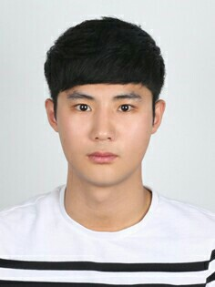

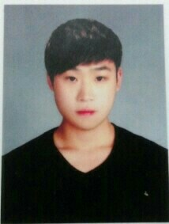
01
조원 소개
조장 10학번 우진호
발표 담당
부 조장 13학번 김보현
조 구호 안 담당
수석조원 10학번 김성철
UCC 및 편집 담당

Slide 5
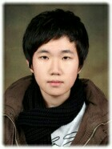


01
조원 소개
조원 10학번 유지명
대본 담당
조원 14학번 김예림
대본 담당
조원 14학번 강다현
PPT 제작

Slide 6
02
활동 사진

Slide 7
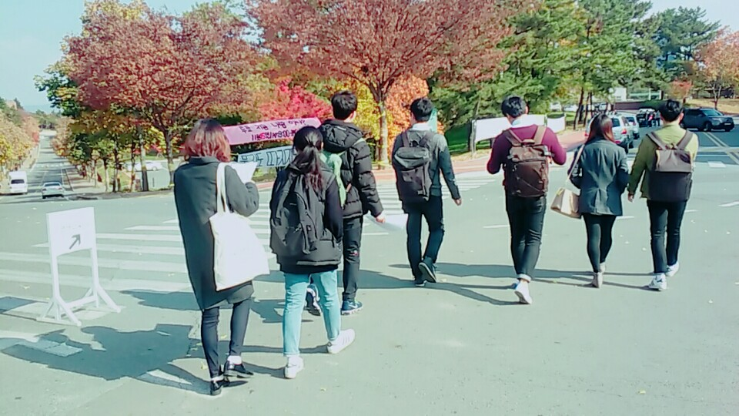
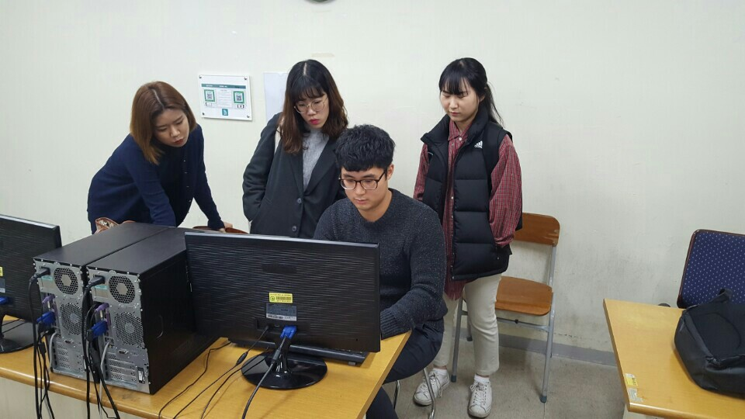


02
활동 사진
9월 19일 JK앙상블 시작
10월 27~30일 주제선정 및 자료수집

Slide 8
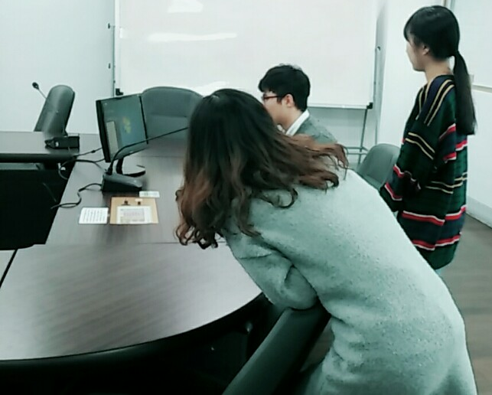
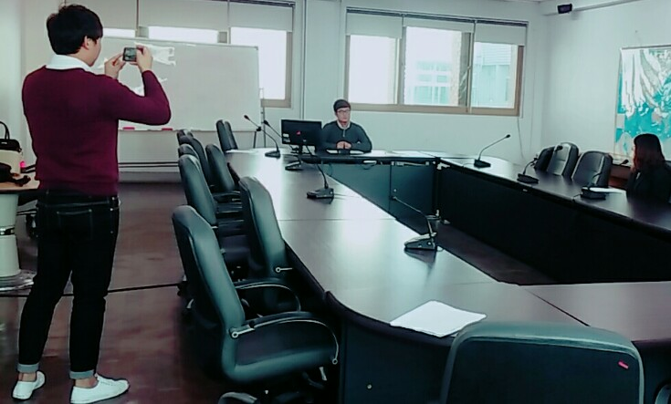


02
활동 사진
11월 5일 최종 대본
11월 11일 UCC 촬영

Slide 9
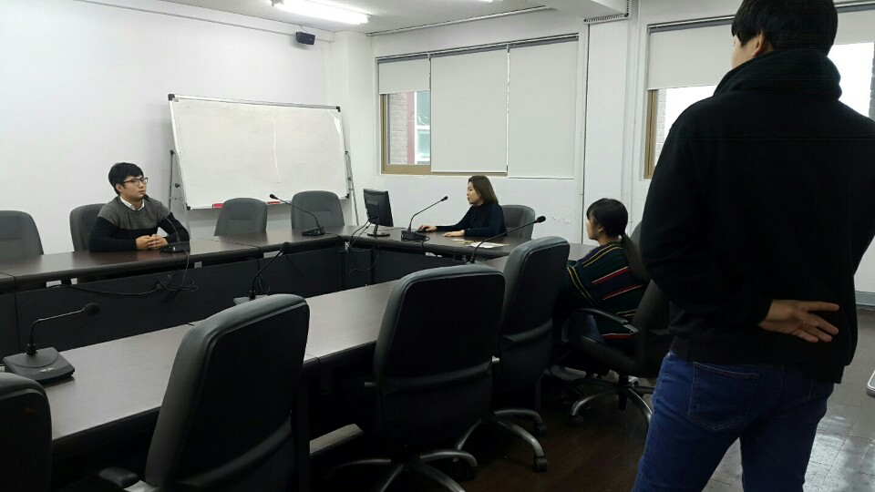
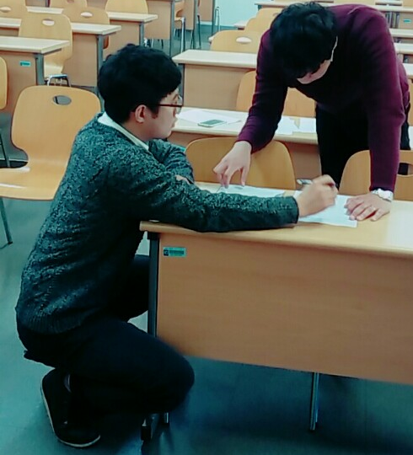

02
활동 사진
11월 17일 UCC 편집
11월 18일 PPT 제작

Slide 10

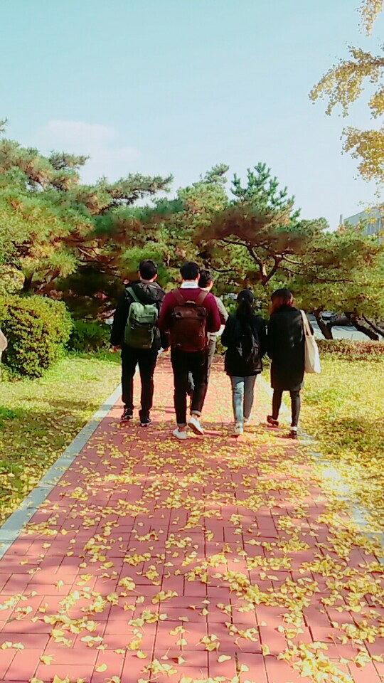
02
활동 사진
11월 21일 발표

Slide 11
03
사건의 배경

Slide 12






03
사건의 배경
LG 전자(사측의 제안)
배경: 민주화라는 이름으로 노사분규가 전국을 강타하고 있을 때 쯤 강성노조도 LG구미공장 앞에서 철야농성으로 파업을 이어갔다. 그로 인해 LG는 회사의 손실액이 6000억 원을 넘어섰고 가전제품 부문에서 경쟁 상대인 삼성에게 1위 자리까지 내주게 되었는 상황.
상황: 구미공장 사장 ‘이 헌 조’씨는 공장의 담을 넘고 농성장안으로 들어가 노조 측에게 진심 어린 사과를 하였다. 또한 3년 내에 경쟁사와 똑같은 수준으로 임금과 복지 수준을 올리겠다고 노조 측에 약속 하였고 외부에 공개되지 않은 회사 기밀까지 노조 측에 보여주면서 사측의 진심을 믿어주기 바랬음.
강성 노조측은 반신반의 하면서 사측의 제안을 받아 들였고 94년도인 LG전자 지부 위원장들은 ‘품질과 생산은 우리가 책임지겠습니다.’ 라는 광고에 출연하기도 하며 2000년에는 유니언 프로젝트라는 이름으로 노조가 주도해 새로운 모델의 TV를 개발하기도 함.
결과:LG전자는 노조를 껴안고 함께 가는 상생의 길을 택함으로써 오늘날 초 우량 기업으로 발돋움 함.

Slide 13
03
사건의 배경
KT 통신회사(노조 측의 제안)
배경: 시장개발, 기술발전, 고객 수요의 다양화 등 통신시장의 환경은 하루하루 다르게 변화하고 있으니 KT는 극심한 노사갈등으로 인해 업무성과는 물론 회사에 대한 이미지가 실추되었는 상황.
상황: 노동조합은 ‘솔선수범하는 노동조합’ 이라는 새로운 노사문화의 가치관을 슬로건으로 갖고 2003년 9월에 노조가 먼저 경쟁력 향상을 위해 구조조정을 할 것을 먼저 제안 하고 KT는 노동조합의 의견을 수용하여 5.500명을 명예 퇴직 시킴. 또한 노조는 ‘KT 노조 간부상 10개 조항’을 만들어 노조간부의 윤리의식을 고취시키고 자기개발을 적극 권장하기도 함.
결과: 2004년 1월 노사공동으로 현 수준의 인원을 유지한다는 내용의 고용보장선언을 발표하고 그 해 ‘신 노사 문화대상’ 최우수상을 수상함.
따라서 KT는 2001년 이후 무 분규 상태를 유지함으로써 대립적 노사관계를 협력적 노사관계로 전환시킨 우리나라 대표적인 모델로 꼽히고 있음.

Slide 14
04
등장인물

Slide 15
04
등장인물- JK 전자, JL통신회사
강다현
JK전자:노동위원장
JL통신회사: 노조원1
JK전자: 기업사장
우진호
JK전자: 기업임원진
JL통신회사: 기업사장
유지명
김보현
김성철
김예림
JK전자: 노조원1
JK통신회사: 노동위원장
뉴스앵커 및 JK전자 노조원2
JK전자: 노조원3
JL통신회사: 노조원2

Slide 16
05
관련이론 및
용어구성

Slide 17






05
관련 이론 및 용어구성
01.
노사관계
산업사회에서 고용의 직접 당사자인 노동자 측과 사용자 측 , 그리고 이들 간의 관계에 사회적 노동정책을 통해 개입하는 정부 측 사이에서 고용을 중심으로 나타나는 행위주체들 간의 제 관계라고 규정 함.
노사관계는 다음과 같은 4단계를 거쳐 발전 함.
제1단계: 신분적 지배관계
제2단계: 사용자 우위단계
제3단계: 노사대등관계
제4단계: 경쟁지향적 단계(노사협조단계)
노사관계는 협력적이지만 다른 한편에서는 대항적인 요소가 공존하고 있다.
노동운동이 제도화되면서 노동조합이 노사관계의 필수적 요소로 자리잡게 되면 대항적 경향은 장점에 이르지만, 그 이후에 노동운동이 제도 속에 순응하면서 협조적 경향이 강화 됨.
오늘날 선진국들은 대부분 제4단계인 협조적 단계에 도달하였으며, 한국은 현재 제3단계인 노사대등단계에 있다.

Slide 18
05
관련 이론 및 용어구성
01.
협력적 노사관계
협력적 노사관계의 개념 정의는 연구자마다 견해가 각기 다름.
Nadler, L 과 Nadler, Z가 정의하는 협력적 노사관계는 노사가 상호 이득
이 되는 변화를 유도하고 노사 간의 문재해결을 위해 함께 일하는 것이라고 정의.
반대로 Cooke은 노사가 가능한 많은 것을 분배받기 원하는 것을 전제로 작업성과를 증가시키고 책임을 공유하며 노동자생활의 질을 향상시켜 노사 당사자들에게 분베될 수 있는 책임을 공유하며 노동자 생활의 질을 향상시켜 노사 당사자들에게 분배 될 수 있는 생산성을 지키려는 노력을 협력적 노사관계로 정의.
즉, 협력적 노사관계는 노사의 상호 이득을 얻기 위해 공동으로 노력하는 것으로 말할 수 있음.

Slide 19
05
관련 이론 및 용어구성
01.
협력적 노사관계
협력적 노사관계에 영향을 주는 요인을 경영 측 요인과 노동조합 측 요인으로 나눌 수 있다고 봄.
노동 조합에 대한 경영진의 행동과 태도로서의 정보 공유
경영 측 요인
원활한 의사소통의 정도
노동조합 측 요인
노동조합 집행부의 노사관계 전략

Slide 20
05
관련 이론 및 용어구성
01.
협력적 노사관계의 6가지 선행요인
1.’직원 존중’이라는 가치를 핵심가치로 강조.
6. ‘국적,인종, 성’ 측면에서 다양성 존중
2. ’직원 육성프로그램’의 체계적 운영.
협력적
노사관계의
선행 요인
5.노사 간 쌍방향 커뮤니케이션 활성화.
3. ‘생산력 향상’이 최우선 과제임을 노사모두 공감.
4.’불만, 문제점’을 현장에서 해결하는 현장관리자 중심체제 구축.

Slide 21
06
UCC 시청

Slide 22
Thank You!

